Slide 1
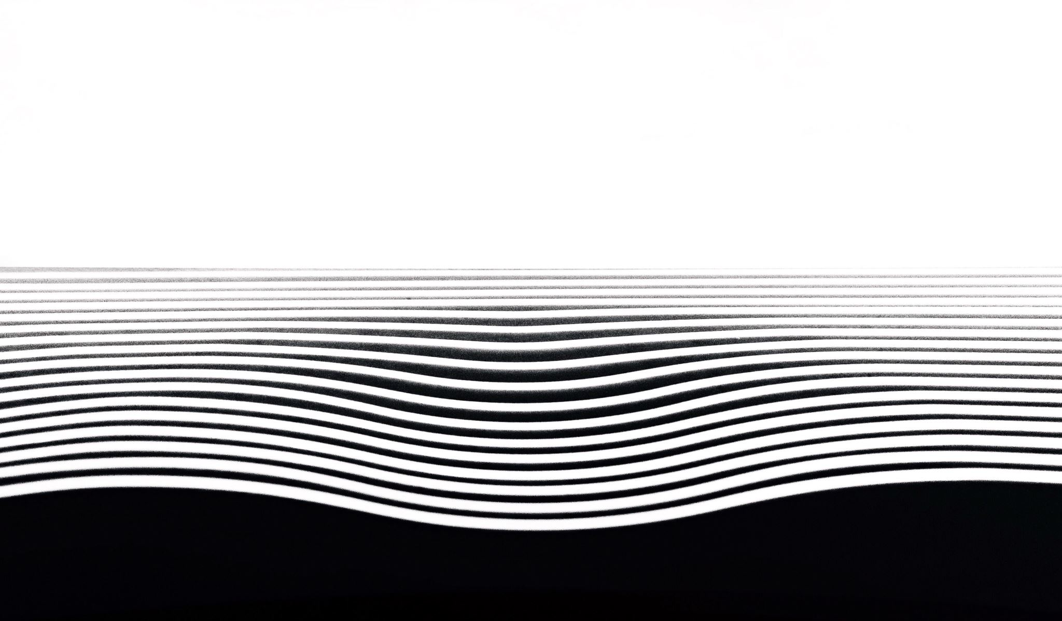
ბნელი მატერია და ბნელი ენერგია

Slide 2
ყველა ატომი და სინათლე სამყაროში ერთად შეადგენს კოსმოსის 5%-ს. დანარჩენი არის ბნელი ენერგია დ ბნელი მატერია, რომლებიც უხილავია და სამყაროს სტრუქტურაში და ევოლუციაში უდიდესი ადგილი უჭირავთ. ბნელი მატერია გალაქტიკების და გალაქტიკების გროვების მასის უმეტეს ნაწილს შეადგენს და პასუხისმგებელია იმაზე, თუ როგორ არიან გალატიკები ორგანიზებულები დიდ მასშტაბებზე. ამავდროულად, ბნელი ენერგია, არის სახელი, რომელსაც ვარქმევთ იდუმალ გავლენას, რომელიც იწვევს სამყაროს აჩქარებულ გაფართოებას. რას წარმოადგენს ეს ნივთიერებები და როგორ მუშაობენ ისინი - ეს არის ერთ-ერთი ძირითადი პრობლემა და გამოწვევა თანამედროვე ასტრონომებისთვის.

Slide 3
რა არის ბნელი მატერია?
ბნელი მატერია არის ერთგვარი კოსმოსური ცემენტი, რომელიც მოქმედებს, როგორც მიმზიდველი ძალა და აერთიანებს ჩვენს სამყაროს. ბნელი მატერია რეალურად "ბნელი" არ არის - ის უხილავია. მასში ყველა სახის სინათლე გადის (არ ირეკლავს, შთანთქავს ან ასხივებს სინათლეს), თითქოს ის სრულიად გამჭვირვალეა. თუმცა, ბნელ მატერიას აქვს მასა და ამას მისი გრავიტაციული გავლენით ვხედავთ.
ბნელი მატერიის გადაღება შეუძლებელია, მაგრამ მკვლევარებს შეუძლიათ მისი აღმოჩენა და რუკაზე გრავიტაციული ლინზების გაზომვით. მისი განაწილება აქ ნაჩვენებია აბელის 1689 წლის შიდა რეგიონის ლურჯ ფენაში, გალაქტიკათა გროვა ჩვენგან 2,2 მილიარდი სინათლის წლის მანძილზე.
NASA/ESA/JPL-Caltech/Yale/CNRS

Slide 4
1930-იან წლებში, შვეიცარიელი ასტრონომი ფრიც ცვიკი შეისწავლიდა Coma Cluster-ს - დაახლოებით 1000 გალაქტიკისგან შექმნილ გროვას - და მან აღმოაჩინა რაღაც საინტერესო მათ ქცევაში. გალაქტიკები იმდენად სწრაფად მოძრაობდნენ, რომ ისინი ერთმანეთის უნდა დაშორებოდნენ და გაფრენილიყვნენ, მაგრამ, როგორც მან უწოდა, რაღაც "ბნელი მატერია" აკავებდა მათ.
ათწლეულების შემდეგ, ასტრონომებმა ვერა რუბინმა და კენტ ფორდმა აღმოაჩინეს მსგავსი ფენომენი, როდესაც შეისწავლეს ცალკეული გალაქტიკების ბრუნვის სიჩქარე. გალაქტიკის გარე კიდეზე მდებარე ვარსკვლავები უფრო ნელა უნდა ტრიალებდნენ, ვიდრე ცენტრთან ახლოს, ასე ბრუნავენ ჩვენი მზის სისტემის პლანეტები, თუმცა, მათ შენიშნეს, რომ გალაქტიკის გარეუბანში მყოფი ვარსკვლავები ისევე სწრაფად ან უფრო სწრაფად ბრუნავდნენ, ვიდრე ახლომდებარე ვარსკვლავები. ეს ნიშნავდა, რომ რუბინმა და ფორდმა აღმოაჩინეს მეტი მტკიცებულება იმისა, რომ მატერიის რაღაც უხილავი ფორმა მართლაც „აწებებს“ სამყაროს.

Slide 5
რა არის ბნელი ენერგია?
ბნელი ენერგიის ერთ-ერთი ახსნა არის ის, რომ ის სივრცის საკუთრებაა.ალბერტ აინშტაინი იყო პირველი ადამიანი, ვინც გააცნობიერა, რომ ცარიელი სივრცე "არაფერი" არ არის. პირველი თვისება, რომელიც აინშტაინმა აღმოაჩინა, არის ის, რომ შესაძლებელია მეტი სივრცე გაჩნდეს.შემდეგ აინშტაინის გრავიტაციის თეორიის ერთ-ერთი ვერსია, რომელიც შეიცავს კოსმოლოგიურ მუდმივას, აკეთებს მეორე პროგნოზს: „ცარიელ სივრცეს“ შეუძლია ჰქონდეს საკუთარი ენერგია. რადგან ეს ენერგია თავად სივრცის საკუთრებაა, ის არ განზავდება სივრცის გაფართოებასთან ერთად და რაც უფრო მეტი სივრცე ჩნდება, უფრო მეტი ამ სივრცის ენერგია გვექნება. შედეგად, ენერგიის ეს ფორმა გამოიწვევს სამყაროს უფრო და უფრო სწრაფად გაფართოებას.
ბნელი ენერგიის კიდევ ერთი ახსნა არის ის, რომ ეს არის ახალი სახის დინამიური ენერგიის სითხე ან ველი, რაღაც, რომელიც ავსებს მთელ სივრცეს, მაგრამ რაღაც, რომლის გავლენა სამყაროს გაფართოებაზე ბნელი მატერიისა და ნორმალური ენერგიის საპირისპიროა. ზოგიერთმა თეორეტიკოსმა ამას „კვინტესენცია“, ბერძენი ფილოსოფოსების მეხუთე ელემენტის სახელი, უწოდა. მაგრამ, თუ კვინტესენცია არის პასუხი, ჩვენ ჯერ კიდევ არ ვიცით როგორია ის, რასთან ურთიერთობს ან რატომ არსებობს. ასე რომ, საიდუმლო გრძელდება.
და ბოლოს, კიდევ შეგვიძლია დავუშვათ, რომ აინშტაინის გრავიტაციის თეორია არასწორია. ეს არამარტო სამყაროს გაფართოებაზე იმოქმედებს, არამედ გავლენას მოახდენს გალაქტიკებსა და გალაქტიკათა გროვების ნორმალური მატერიის ქცევაზე. და თუ აღმოჩნდება, რომ საჭიროა გრავიტაციის ახალი თეორია, რა სახის თეორია იქნება ეს?

Slide 6
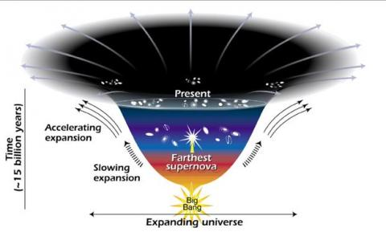
სამყაროს გაფართოება
ეს დიაგრამა გვიჩვენებს გაფართოების ტემპში ცვლილებებს სამყაროს დაბადებიდან 15 მილიარდი წლის წინ. რაც უფრო ზედაპირულია მრუდი, მით უფრო სწრაფია გაფართოების სიჩქარე. მრუდი შესამჩნევად იცვლება დაახლოებით 7,5 მილიარდი წლის წინ, როდესაც სამყაროში ობიექტებმა დაიწყეს ფრენა უფრო სწრაფი სიჩქარით. ასტრონომები ვარაუდობენ, რომ გაფართოების უფრო სწრაფი სიჩქარე განპირობებულია იდუმალი, ბნელი ძალით, რომელიც გალაქტიკებს ერთმანეთისგან აშორებს.
კრედიტი: NASA/STSci/Ann Feild

Slide 7
ზოგიერთი ფიზიკოსი თვლის, რომ არსებობს ძალებისა და ნაწილაკების მთელი ბნელი სამეფო, რომელიც ჯერ კიდევ ელოდება აღმოჩენას. და, რაც არ უნდა იყოს ბნელი ენერგია და ბნელი მატერია - ისინი თითქოს ჩვენს სამყაროს თამაშს ეთამაშებიან თოკის გადაწევაზე - ერთდროულად აკავებენ და ანგრევენ მას.

Slide 8
დიდი მადლობა ყურადღებისთვის!
თეონა ენდელაძე
გამოყენებული მასალა:
https://www.astronomy.com/science/whats-the-difference-between-dark-matter-and-dark-energy/
https://www.cfa.harvard.edu/research/topic/dark-energy-and-dark-matter
https://science.nasa.gov/astrophysics/focus-areas/what-is-dark-energy

